Slide 1
Теория вероятностей и
математическая статистика
Раздел: Виды случайных величин. Задание дискретной случайной величины.
Случайная величина
Дискретные и непрерывные случайные велечины
Закон распределения вероятностей дискретной случайной величины
Биноминальное распределение
Распределение Пуассона
Простейший поток событий
Геометрическое распределение
Гипергеометрическое распределение

Slide 2
СЛУЧАЙНАЯ ВЕЛИЧИНА
Определение. Случайной величиной называют величину, которая в результате испытания примет одно и только одно возможное значение, наперёд не известное и зависящее от случайных причин, которые заранее не могут быть учтены.
Случайные величины: X, Y, Z,…
, их значения: x, y, z,…
Примеры.
1. Количество родившихся мальчиков среди 100 новорождённых.
2. Расстояние, которое пролетит снаряд при выстреле.
Чем отличаются случайные величины из этих двух примеров?

Slide 3
1. Количество родившихся мальчиков среди 100 новорождённых.
Случайная величина принимает отдельные, изолированные значения.
Дискретная случайная величина.
2. Расстояние, которое пролетит снаряд при выстреле.
Случайная величина принимает любое значение из некоторого промежутка.
Непрерывная случайная величина.
Будем далее обозначать случайные величины пропис­ными буквами X, Y, Z, а их возможные значения—соот­ветствующими строчными буквами х, у, z. Например, если случайная величина X имеет три возможных значе­ния, то они будут обозначены так: х₁, х₂, х₃.
Дискретные и непрерывные случайные величины.

Slide 4
Дискретная случайная величина
Дискретной (прерывной) называют случайную величину, которая принимает отдельные, изолированные возможные значения с определенными вероятностями. Число возможных значений дискретной случайной величины может быть конечным или бесконечным.
Непрерывной называют случайную величину, которая может принимать все значения из некоторого конечного или бесконечного промежутка.
Замечание. Настоящее определение непрерывной случайной величины не является точным. Более строгое определение будет дано позднее.

Slide 5
Закон распределения вероятностей дискретной случайной величины
Законом распределения дискретной случайной вели-чины называют соответствие между возможными значениями и их вероятностями.
Закон распределения полностью определяет дискретную случайную величину.

Slide 6
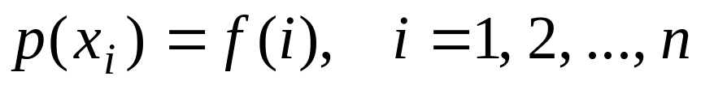
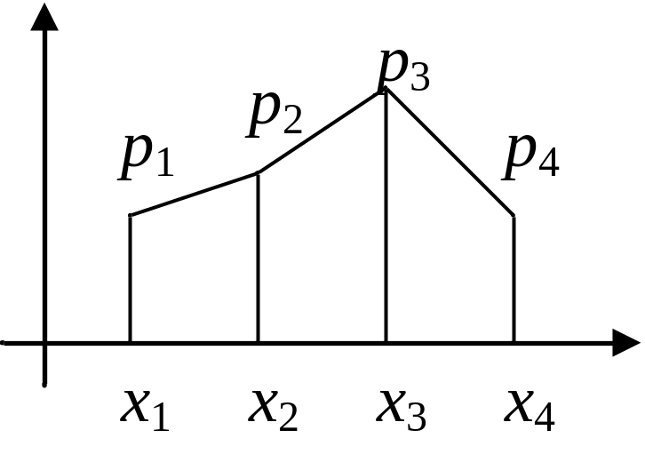
Способы задания закона распределения дискретной случайной величины.
X | x₁ | x₂ | … | x_{n}
p | p₁ | p₂ | … | p_{n}
события X = x₁, X = x₂,……X=х_{п} образуют полную группу; следовательно, сумма вероятностей этих событий, т. е. сумма вероятностей второй строки таблицы, равна единице
Таблично:
p₁+ p₂ +…+ p_{n}=
1
Если множество возможных значений X бесконечно (счетно), то ряд р₁ + р₂+ ….. сходится и его сумма равна единице.
Аналитически:
Графически:
– многоугольник
распределения

Slide 7
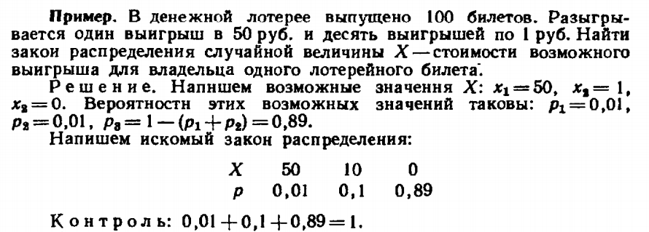

Slide 8



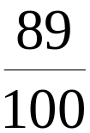
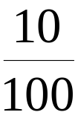
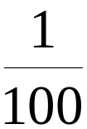



Пример.
В денежной лотерее выпущено 100 билетов. Среди них один билет с выигрышем в 10 тысяч рублей и десять – с выигрышем в 1 тысячу рублей.
Случайная величина –
сумма выигрыша.
Возможные значения:
Х
0
1
10
р
многоугольник
распределения
р
Х
закон распределения
0
1
10

Slide 9
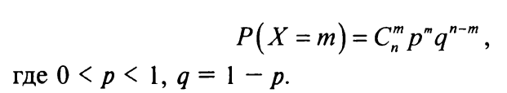
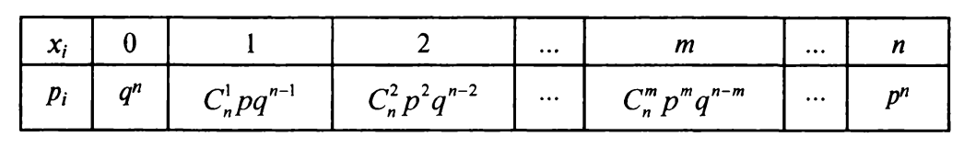


Биноминальное распределение
Определение. Дискретная случайная величина Х имеет биномиальный закон распределения с параметрами n и p, если она принимает значения 0, l, 2, ... , m, ... ,n с вероятностями
Как видим, вероятности Р(Х=m) находятся по формуле Бернулли. Следовательно, биномиальный закон распределения представляет собой закон распределения числа Х = m наступлений события А в n независимых испытаниях, в каждом из которых оно может произойти с одной и той же вероятностью р. Ряд распределения биномиального закона имеет вид:
Очевидно, что определение биномиального закона корректно, так как основное свойство ряда распределения выполнено, ибо ; есть не что иное, как сумма всех членов разложения бинома Ньютона:
(отсюда и название закона - биномиальный).

Slide 10
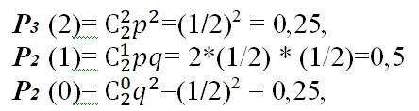
Пример. Монета брошена 2 раза. Написать в виде таблицы закон распределения случайной величины X — числа выпадений «герба».
Решение. Вероятность появления «герба» в каждом бросании монеты р =1/2, следовательно, вероятность непоявления «герба» q=1-1/2= 1/2.
При двух бросаниях монеты «герб» может появиться либо 2 раза, либо 1 раз, либо совсем не появиться. Таким образом, возможные значения X таковы: х₁=2, х₂=1, х₃=0. Найдем вероятности этих возможных значений по формуле Бернулли:
Напишем искомый закон распределения:
Контроль: 0,25 + 0,5+0,25=1
X | 2 | 1 | 0
p | 0,25 | 0,5 | 0,25

Slide 11


Пример: Устройство состоит из трех независимо работающих элементов. Вероятность отказа каждого элемента в одном опыте равна 0,1. Составить закон распределения числа отказавших элементов в одном опыте.
Решение:
Дискретная случайная величина X (число отказавших элементов в одном опыте) имеет следующие возможные значения: х₁=0 (ни один из элементов устройства не отказал), х₂= l (отказал один элемент), х₃==2 (отказали два элемента) и х₄==3 (отказали три элемента). Отказы элементов независимы один от другого, вероятности отказа каждого элемента равны между собой, поэтому применима формула Бернулли. Учитывая, что, по условию, n = 3, р = 0,1 (следовательно, (q = 1—0,1 =0,9), получим:
Контроль : 0,729+0,243+0,027+0,001 = 1.
Напишем искомый биномиальный закон распределения X:

Slide 12
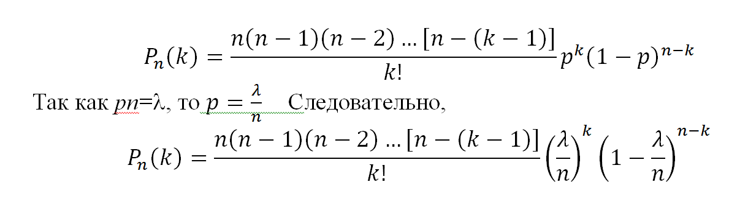
Распределение Пуассона
Пусть производится п независимых испытаний, в каждом из которых вероятность появления события А равна р. Для определения вероятности k появлений события в этих испытаниях используют формулу Бернулли. Если же п велико, то пользуются асимптотической формулой Лапласа. Однако эта формула непригодна, если вероятность события мала (р≤0,1). В этих случаях (п велико, р мало) прибегают к асимптотической формуле Пуассона.
Поставим задачу найти вероятность того, что при очень большом числе испытаний, в каждом из которых вероятность события очень мала, событие наступит ровно к раз. Сделаем важное допущение: произведение пр сохраняет постоянное значение, а именно пр=λ. Это означает, что среднее число появлений события в различных сериях испытаний, т. е. при различных значениях n, остается неизменным.
Воспользуемся формулой Бернулли для вычисления интересующей нас вероятности:

Slide 13
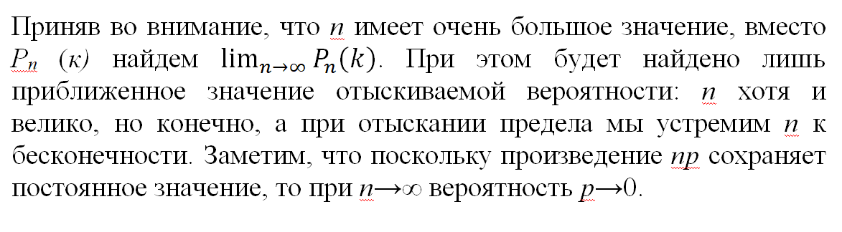
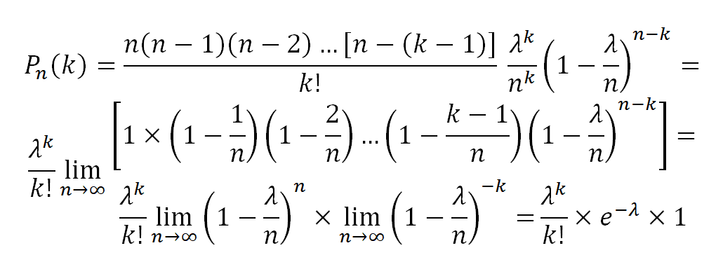
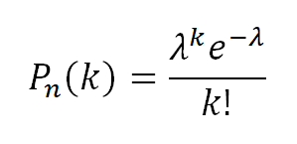
Таким образом (для простоты записи знак приближенного равенства опущен),
Эта формула выражает закон распределения Пуассона вероятностей массовых (п велико) и редких (р мало) событий.
Замечание. Имеются специальные таблицы, пользуясь кото­рыми можно найти P_{n}(k), зная k и λ.

Slide 14
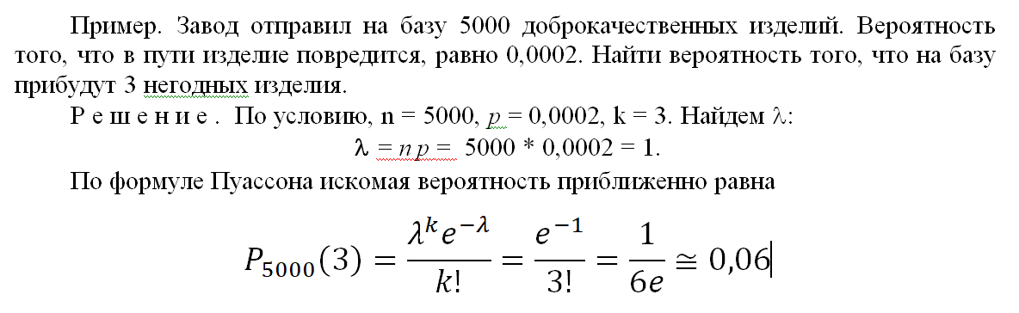
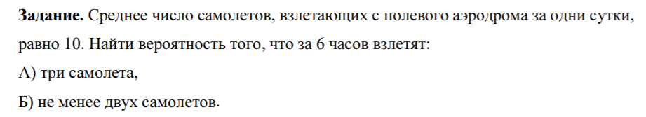
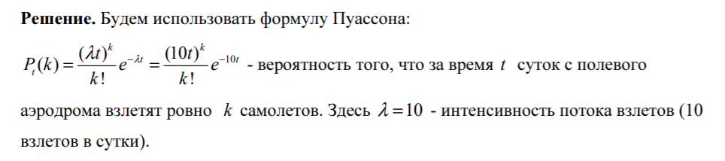

Slide 15
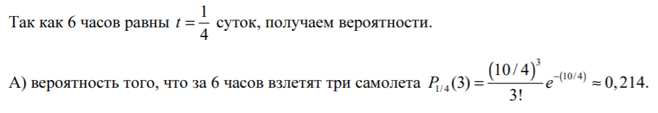
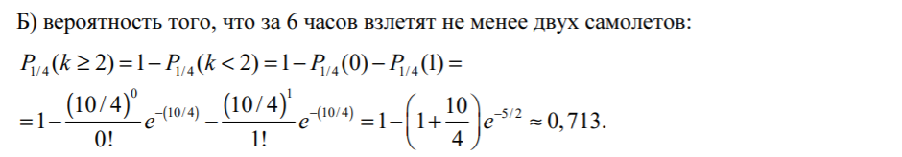

Slide 16
Простейший поток событий
Потоком событий называют последовательность событий, которые наступают в случайные моменты времени.
Примерами потоков служат: поступление вызовов на АТС, на пункт неотложной медицинской помощи, прибытие самолетов в аэропорт, клиентов на предприятие бытового обслуживания, последовательность отказов элементов и многие другие.
Cвойствo стационарности - отсутствия последействия и ординарности.
Свойство стационарности характеризуется тем, что вероятность появления k событий на любом промежутке времени зависит только от числа k и от длительности t промежутка и не зависит от начала его отсчета; при этом различные промежутки времени предполагаются непере- секакицимися.
Например, вероятности появления k событий на промежутках времени (1; 7), (10; 16), (Т; T + 6) одинаковой длительности t =6 ед. времени равны между собой.
Итак, если поток обладает свойством стационарности, то вероятность появления k событий за промежуток времени длительности t есть функция, зависящая только от k и t.

Slide 17
Свойство отсутствия последействия характеризуется тем, что вероятность появления k событий на любом промежутке времени не зависит от того, появлялись или не появлялись события в моменты времени, предшествующие началу рассматриваемого промежутка.
Если поток обладает свойством отсутствия последействия, то имеет место взаимная независимость появлений того или иного числа событий в непересекающиеся промежутки времени.
Свойство ординарности характеризуется тем, что появление двух и более событий за малый промежуток времени практически невозможно.
Если поток обладает свойством ординарности, то за бесконечно малый промежуток времени может появиться не более одного события.
Простейшим (пуассоновским) называют поток событий, который обладает свойствами стационарности, отсутствия последействия и ординарности.
Замечание. Часто на практике трудно установить, обладает ли поток перечисленными выше свойствами. Поэтому были найдены и другие условия, при соблюдении которых поток можно считать простейшим или близким к простейшему. В частности, установлено, что если поток представляет собой сумму очень большого числа независимых стационарных потоков, влияние каждого из которых на всю сумму (суммарный поток) ничтожно мало, то суммарный поток (при условии его ординарности) близок к простейшему.

Slide 18
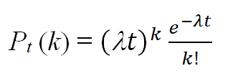

Интенсивностью потока λ называют среднее число событий, которые появляются в единицу времени.
Можно доказать, что если постоянная интенсивность потока известна, то вероятность появления k событий простейшего потока за время длительностью t определяется формулой Пуассона
Из формулы видно, что вероятность появления k событий за время t, при заданной интенсивности является функцией k и t, что характеризует свойство стационарности.
Формула не использует информации о появлении событий до начала рассматриваемого промежутка, что характеризует свойство отсутствия последействия.
Убедимся, что формула отражает свойство ординарности. Положив k=0 и k=1, найдем соответственно вероятности непоявления событий и появления одного события:
Следовательно, вероятность появления более одного события

Slide 19
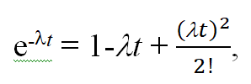

Пользуясь разложением
после элементарных преобразований получим
Сравнивая Р_{t}(1) и P_{t}(k>1), заключаем, что при малых значениях t вероятность появления более одного события пренебрежимо мала по сравнению с вероятностью наступления одного события, что характеризует свойство ординарности.

Slide 20
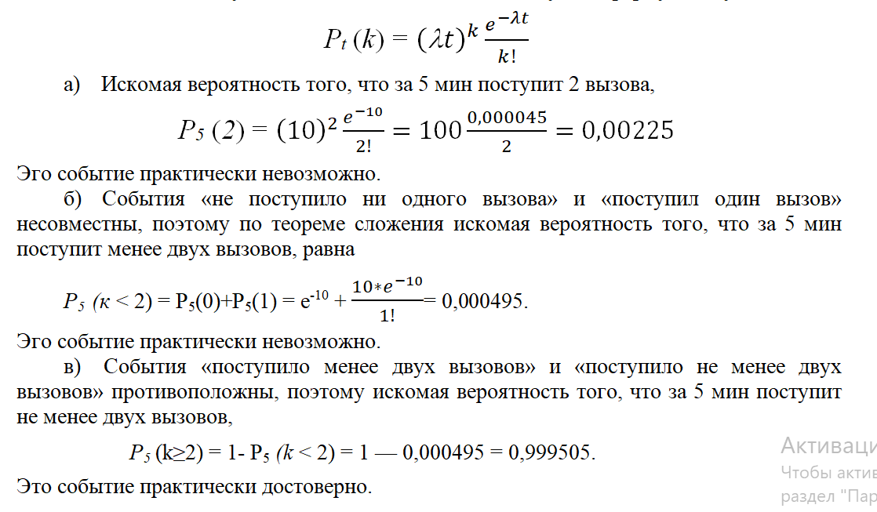
Пример.
Среднее число вызовов, поступающих на АТС в одну минуту, равно двум. Найти вероятности того, что за 5 мин поступит:
а) 2 вызова;
б) менее двух вызовов;
в) не менее двух вызовов.
Поток вызовов предполагается простейшим.
Решение. По условию, λ=2, t=5, k=2. Воспользуемся формулой Пуассона

Slide 21
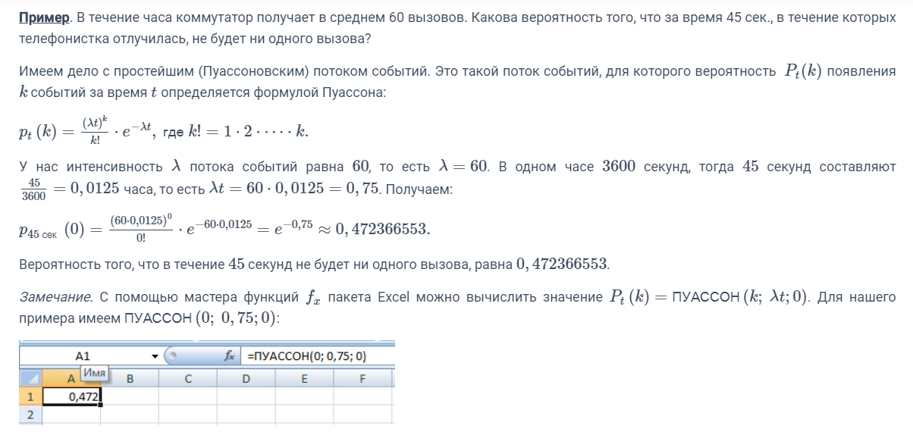

Slide 22
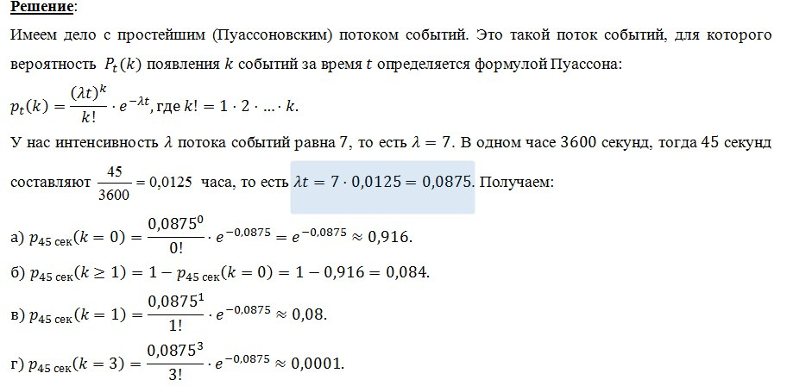
Пример: Сеанс дальней связи подводной лодки длится 45 секунд. При этом наблюдаются атмосферные помехи в среднем количестве 7 в час.
Найти вероятности следующих событий:
а) за время сеанса помех не будет;
б) будет хотя бы одна помеха;
в) будет ровно одна помеха;
г) будет ровно 3 помехи.

